Slide 1



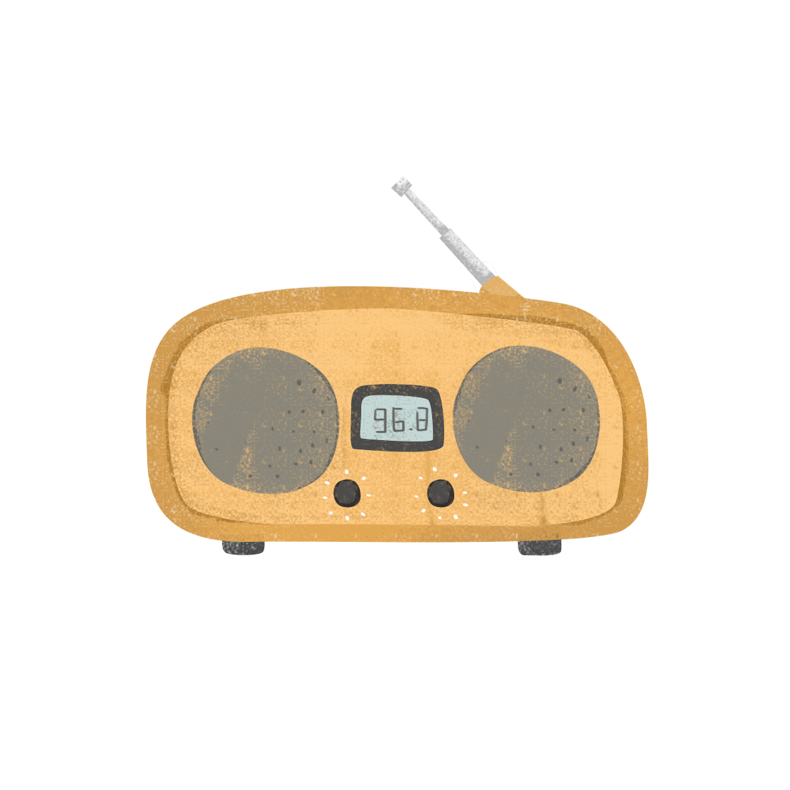
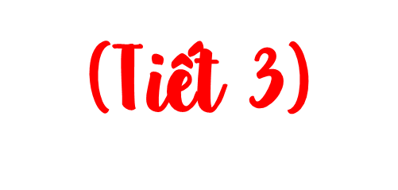

Thứ ... ngày ... tháng ... năm ….

Slide 2



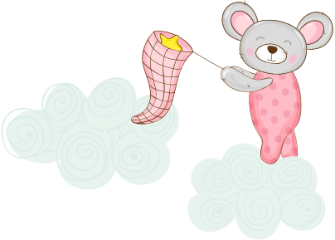

Khởi động
Trò chơi: Đố bạn
?
Đố gì? Đố gì?
Đố bạn đố bạn

Slide 3
?
Đáp án: Đài phát thanh
................... là nơi sản xuất các chương trình phát thanh và phát tín hiệu truyền thanh qua ăng ten.

Slide 4
?
Đáp án: Máy thu thanh
.................. là nơi thu nhận các tín hiệu qua ăng ten và phát ra loa

Slide 5


Slide 6
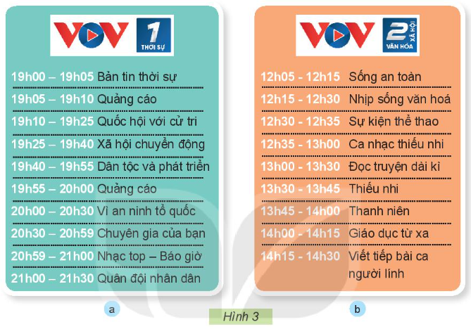

1. Em hãy đọc thông tin ở Hình 3 và cho biết tên chương trình phát thanh phù hợp với lứa tuổi học sinh.

Slide 7










Slide 8
Các chương trình phát thanh phù hợp với lứa tuổi học sinh
Sống an toàn
Ca nhạc thiếu nhi
Đọc truyện dài kì
Thiếu nhi
Thanh niên
Giáo dục từ xa

Slide 9

Ông bà em thường
nghe chương trình phát thanh nào?
Tại sao trong cùng một thời điểm ông bà, bố mẹ cùng nghe ra đi ô nhưng nội dung chương trình lại khác nhau?

Slide 10


Đài phát thanh thường phát nhièu kênh phát thanh khác nhau.
Mỗi kênh phát thanh gồm nhiều chương trình phát thanh với nội dung đa dạng phù hợp với mọi lứa tuổi.

Slide 11


Slide 12
Em hãy chia sẻ với bạn tên và nội dung chương trình phát thanh có trong hình 3 mà em thích

Slide 14

Về nhà:
Phỏng vấn ông bà, bố mẹ về chương trình phát thanh mà họ yêu thích.

Slide 15


